Slide 1
Современные подходы к разработке маркетинговой программы деятельности фирмы сферы информационного бизнеса
Лекция 2

Slide 2
Яндекс метрика
Google метрика

Slide 3
Организация маркетинговых исследований
Лекция 3

Slide 4
Маркетинговые исследования: сущность, классификация, этапы проведения
Маркетинговые исследования – это систематические объективные выявление, сбор, анализ, распространение и использование информации для повышения эффективности идентификации и решения маркетинговых проблем (возможностей)

Slide 5
Классификация маркетинговых исследований

Slide 6
Кто проводит маркетинговые исследования
Субъекты маркетинговых исследований можно классифицировать на внешние и внутренние :

Slide 7
Компании и услуги в сфере маркетинговых исследований
Субъекты маркетинговых исследований
Внутренние
Внешние
Компании универсального
профиля
Компании с ограниченным
набором услуг
Синдицированные услуги
Стандартизированные услуги
Заказные услуги
Полевые работы
Кодирование и ввод данных
Аналитические услуги
Фирменные исследования

Slide 8
3.2 ОПРЕДЕЛЕНИЕ ПРОБЛЕМЫ И ПОДХОДА К ПРОВЕДЕНИЮ МАРКЕТИНГОВОГО ИССЛЕДОВАНИЯ

Slide 9
Определение проблемы исследования и разработка подхода к ее решению
Задачи исследования
Обсуждение с
топ-менеджерами
Интервью с
экспертами
Анализ вторичной информации
Качественные
исследования
Внешняя среда, влияющая на проблему
Этап 1. Определение проблемы
Управленческая проблема
Проблема маркетингового исследования
Этап 2. Подход к проблеме
Метология
исследования
Аналитич.
модели
Поисковые
вопросы
Гипотезы
Факторы

Slide 10
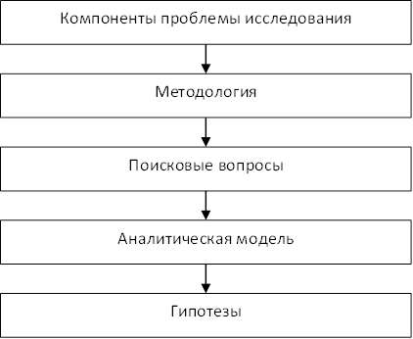
Разработка поисковых вопросов и гипотез

Slide 11
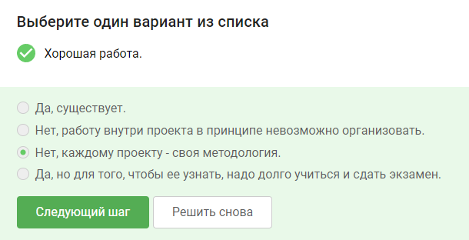
Вопрос
Организация работ над интернет проектом
Существует ли универсальная методология, которую можно использовать для организации работы внутри любого проекта?
https://stepik.org/lesson/61670/step/2?unit=44189

Slide 12
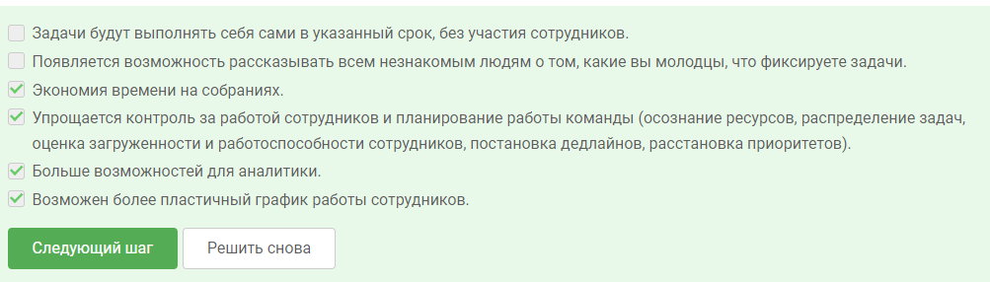
Вопрос
Какие плюсы в фиксации задач вы видите?
https://stepik.org/lesson/61670/step/4?unit=44189

Slide 13
Длительность задачи не должно превышать 5 часов, иначе желательно разбивать длинные по сроку исполнения задачи на подзадачи.
Описание тестового сценария
Процесс постановки задачи обычно проходят в 1 или 2 недельные митинги(совещания).
https://stepik.org/lesson/61670/step/5?unit=44189

Slide 14
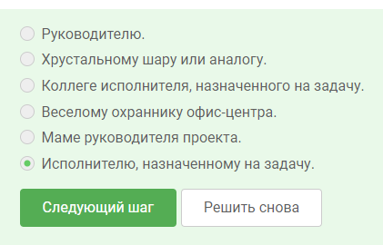
Вопрос
Кому лучше доверить первичную оценку времени, которое потребуется на выполнение задачи?
https://stepik.org/lesson/61670/step/4?unit=44189

Slide 15
Принцип прозрачности сотрудника. Можно организовать путем Task трекинга (правильной постановкой задач на рабочий цикл(1 – 2 недели) и системой и статусом задач). Введением рабочего календаря.
https://stepik.org/lesson/61670/step/5?unit=44189

Slide 16
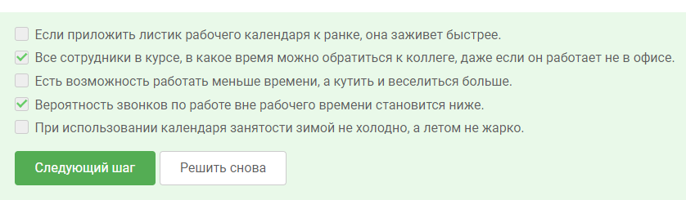
Вопрос
Какие есть значительные плюсы в ведении рабочего календаря занятости?
https://stepik.org/lesson/61670/step/8?unit=44189

Slide 17
Принцип прозрачности процесса.
Прозрачность процесса работы. В любой момент времени менеджер может посмотреть, кто из сотрудников над какой задаче работает. Реализуется системой статусов в Task трекере.
Список задач которые вы сделали в целом (все).
Список задач за рабочий цикл (1-2 недели).
Статус какая задача в настоящий момент времени находится в работе. (Только одна задача может находиться в этом статусе).
Статус Блок. (Ставиться если задача каким то образом заблокирована).
Статус revue если задача готовится к проверке.
Статус Done задача выполнена корректно.
https://stepik.org/lesson/61670/step/9?unit=44189

Slide 18
База информации
Навигатор, где зафиксировано где что лежит, и какой принцип наименования документов.
https://stepik.org/lesson/61670/step/9?unit=44189

Slide 19
Принцип прозрачности коммуникаций.
Коммуникация внутри команды не должна быть завершена. (уточнения по делам, список дел. )
Митинги, где зафиксировано как проходят митинги, и запротоколировано (максимум 1,5 часа).
https://stepik.org/lesson/61670/step/9?unit=44189

Slide 20
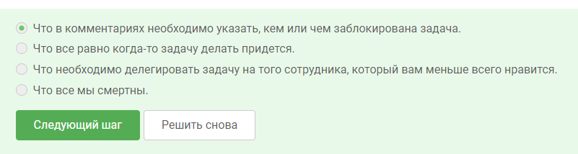
Вопрос
Что важно помнить, ставя задаче статус “Blocked”?
https://stepik.org/lesson/61670/step/8?unit=44189

Slide 21
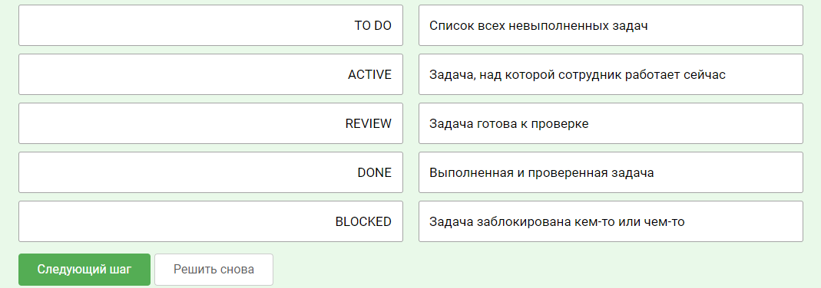
Обзор TRELLO
Для организации работы с задачами внутри команды удобно использовать таск-трекер. Сегодня существует множество таск-трекеров, обсуждения различий между ними не входит в программу данного курса. Однако в рамках этого урока, для примера, рассмотрим интерфейс и основные функции популярного сервиса Trello. В конце урока также есть ссылки на обзоры аналогичных сервисов.
https://stepik.org/lesson/66269/step/1?unit=44187

Slide 22
Обзор Trello
https://www.youtube.com/watch?v=E--lahW1-uw&ab_channel=%D0%9A%D0%BE%D0%BD%D1%81%D1%82%D0%B0%D0%BD%D1%82%D0%B8%D0%BD%D0%90%D0%BD%D0%B4%D1%80%D0%B8%D0%B0%D0%BD%D0%BE%D0%B2

Slide 23
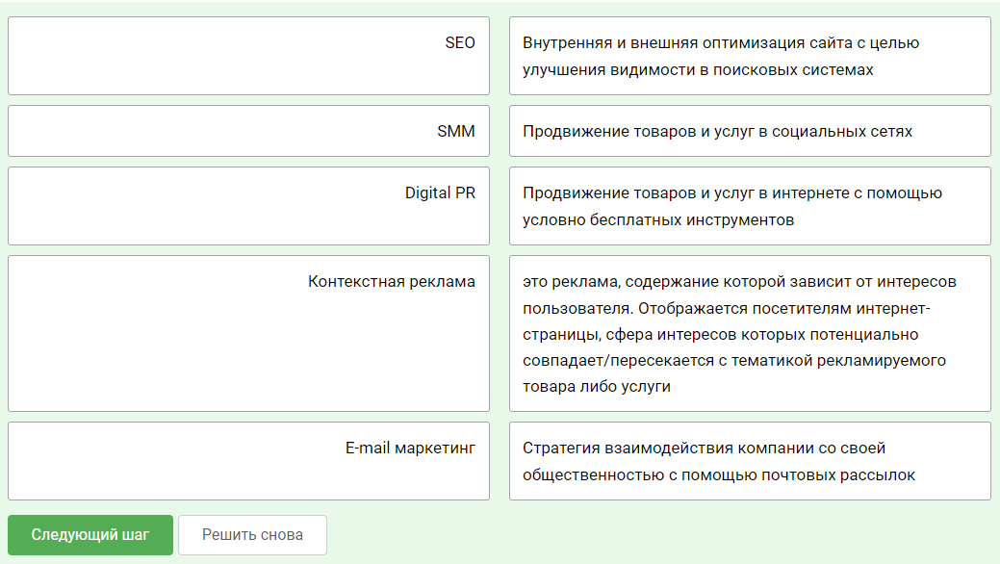
Компонент системы интернет-маркетинга
https://stepik.org/lesson/66270/step/1?unit=44188

Slide 24
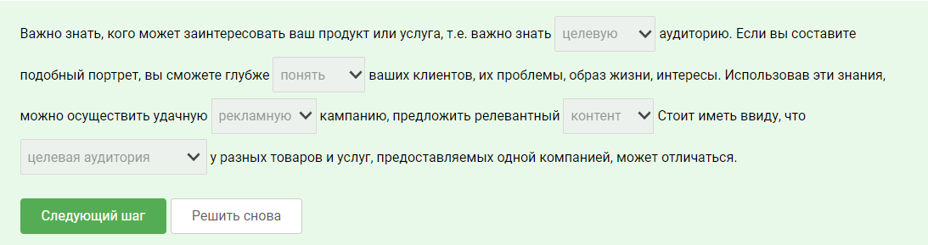
https://stepik.org/lesson/66270/step/1?unit=44188

Slide 25
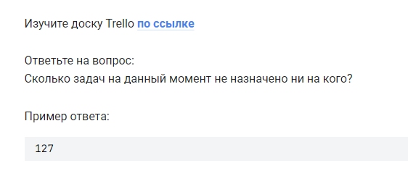
https://stepik.org/lesson/66270/step/1?unit=44188

Slide 26
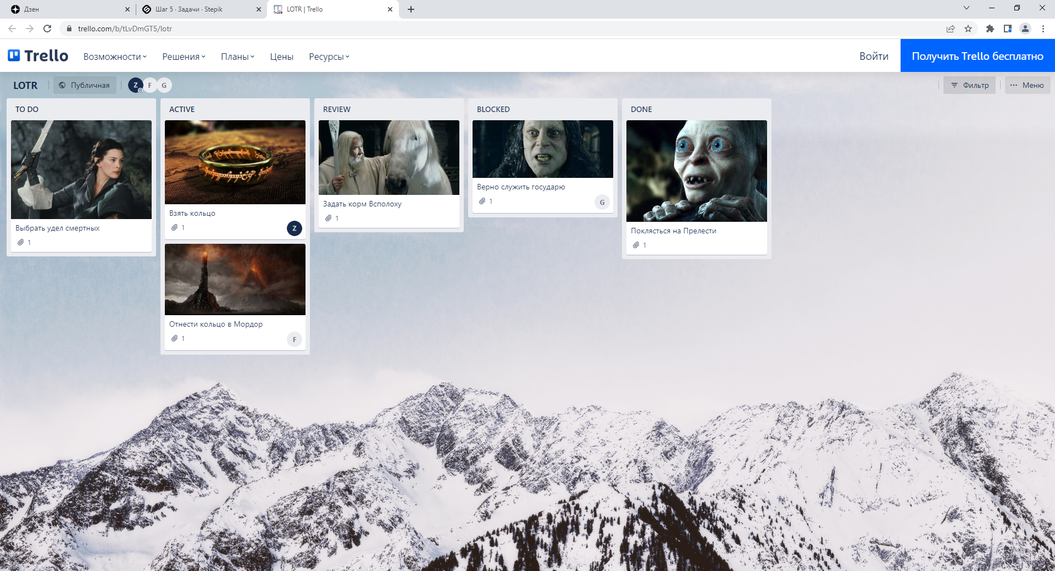
https://trello.com/b/tLvDmGT5/lotr

